Slide 1
"Совершенствование системы предоставления отдельным категориям граждан мер социальной поддержки, предусмотренных законодательством Российской Федерации и Омской области"
Докладчик: Е.В. Шипилова – заместитель Министра труда и социального развития Омской области

Slide 2
Министерство труда и социального развития Омской области
Меры социальной поддержки
Выплаты гражданам, имеющим детей
(111,5 тыс. получателей)
Меры социальной поддержки по оплате жилищно-коммунальных услуг
(307,0 тыс. чел.)
Социальные выплаты отдельным категориям граждан
(291,3 тыс. получателей)
Льготный проезд в общественном транспорте
(460,9 тыс. чел.)

Slide 3
Министерство труда и социального развития Омской области
Финансирование мер социальной поддержки в Омской области
3

Slide 4
Министерство труда и социального развития Омской области
Соотношение численности населения Омской области и численности граждан льготных категорий
Численность населения Омской области составляет 1978,5 тыс. чел.,
из них 730 тыс. чел. имеют право на меры социальной поддержки

Slide 5
Министерство труда и социального развития Омской области
Предоставление мер социальной поддержки отдельным категориям граждан
470,7
тыс. чел.
259,3
тыс. чел.

Slide 6
Министерство труда и социального развития Омской области
Снижение численности получателей отдельных мер социальной поддержки
 | Ветераны труда (тыс. чел.) | Труженики тыла (тыс. чел.) | Реабилити-рованные (тыс. чел.)
2013 год | 196,9 | 31,9 | 15,2
2016 год | 183,3 | 23,1 | 13,9

Slide 7
Министерство труда и социального развития Омской области
Рост численности получателей отдельных мер социальной поддержки
 | Ветераны Омской области (тыс. чел.) | "Сироты войны" (тыс. чел.) | Многодетные семьи (тыс. чел.)
2013 год | 90,1 | 0,0 | 20,3
2016 год | 105,7 | 10,8 | 24,4

Slide 8
Министерство труда и социального развития Омской области
Меры социальной поддержки гражданам, имеющим детей
Послание Президента Российской Федерации Федеральному Собранию
Продление программы областного
материнского (семейного) капитала
до 31 декабря 2018 года
В Омской области
18 видов пособий и выплат семьям с детьми
(8 из них финансируется из областного бюджета)

Slide 9
Министерство труда и социального развития Омской области
Семьи, зарегистрированные в качестве многодетных
Ежегодный рост числа многодетных семей
в среднем на 1 900 семей
Год | Число детей в многодетных семьях
2014 | 65 711
2015 | 73 021
2016 | 80 447
2013 год
20 413
семей
2015 год
24 431
семья

Slide 10
Министерство труда и социального развития Омской области
Меры социальной поддержки гражданам, имеющим детей
Год | Расходы областного бюджета (млрд. руб.) | Число граждан, имеющих детей (тыс. получателей)
2014 | 1,7 | 107,1
2015 | 1,8 | 109,3
2016 | 1,9 | 111,5

Slide 11
Министерство труда и социального развития Омской области
Меры социальной поддержки
по оплате жилищно-коммунальных услуг
Число получателей меры социальной поддержки по оплате жилищно-коммунальных услуг – более 307 тыс. чел.
(более 40 льготных категорий)
2016 год
Предусмотрено 3 236,9 млн. руб.,
в том числе из областного бюджета –
2 124,0 млн. руб.

Slide 12
Министерство труда и социального развития Омской области
Новые виды мер социальной поддержки по оплате жилищно-коммунальных услуг, установленные в 2016 году
Уплата взноса на капитальный ремонт инвалидам I и II групп
Уплата взноса на капитальный ремонт для пожилых граждан, достигших возраста 70 и 80 лет
Частичная компенсация расходов по оплате коммунальных услуг в случае превышения установленного предельного индекса

Slide 13
Министерство труда и социального развития Омской области
Динамика среднего размера субсидии на оплату ЖКУ

Slide 14
Министерство труда и социального развития Омской области
Обеспечение бесплатного (льготного) проезда на общественном транспорте
Число граждан, имеющих право на льготы по проезду, – 460,9 тыс. чел.

Slide 15
Министерство труда и социального развития Омской области
Расходы областного бюджета на оказание мер социальной поддержки по проезду

Slide 16
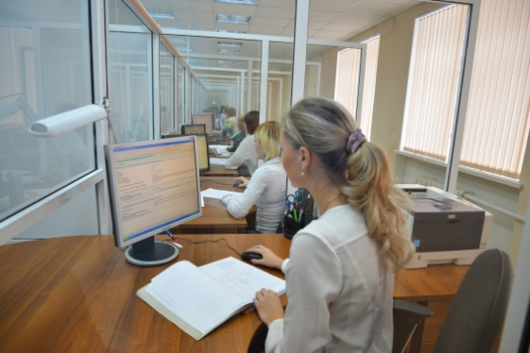
Министерство труда и социального развития Омской области
Создание сети МФЦ

Slide 17
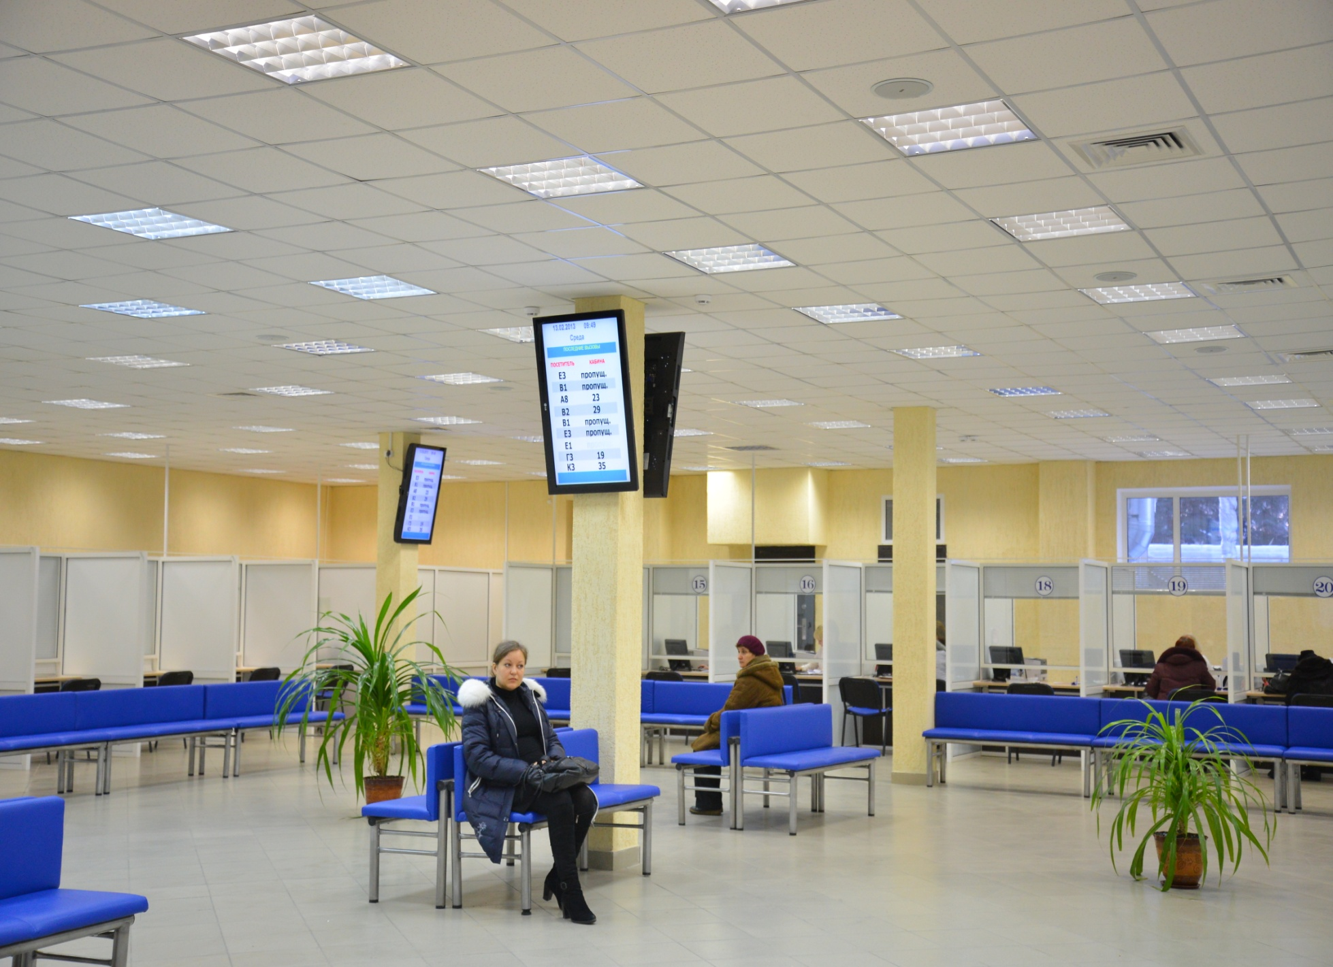
Министерство труда и социального развития Омской области
Создание сети МФЦ, расширение перечня оказываемых услуг
В МФЦ обеспечены комфортные условия пребывания для граждан

Slide 18
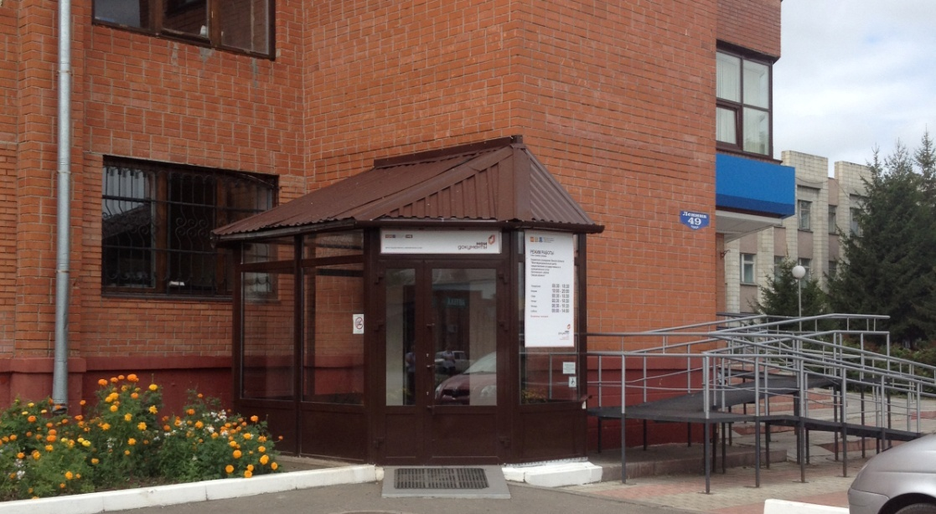
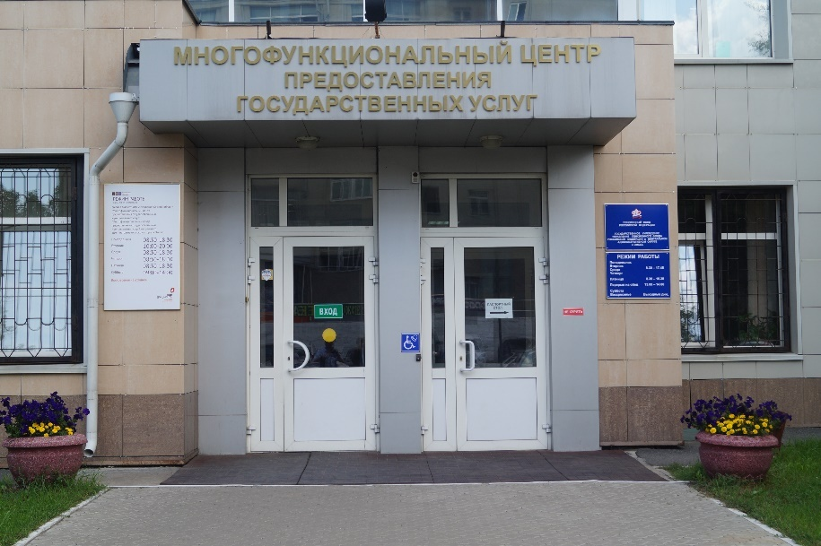
Министерство труда и социального развития Омской области
Сеть МФЦ на территории Омской области организована на базе центров социальных выплат
Созданная сеть позволила увеличить уровень доступности для граждан предоставления государственных и муниципальных услуг

Slide 19
Министерство труда и социального развития Омской области
Создание сети МФЦ, расширение перечня оказываемых услуг
На сегодняшний день в МФЦ предоставляются
более 200 видов услуг
89 услуг социальной защиты
54 федеральные государственные услуги
16 региональных государственных услуг
более 50 видов муниципальных услуг
3 услуги АО "Федеральная корпорация по развитию малого и среднего предпринимательства"
МФЦ

Slide 20
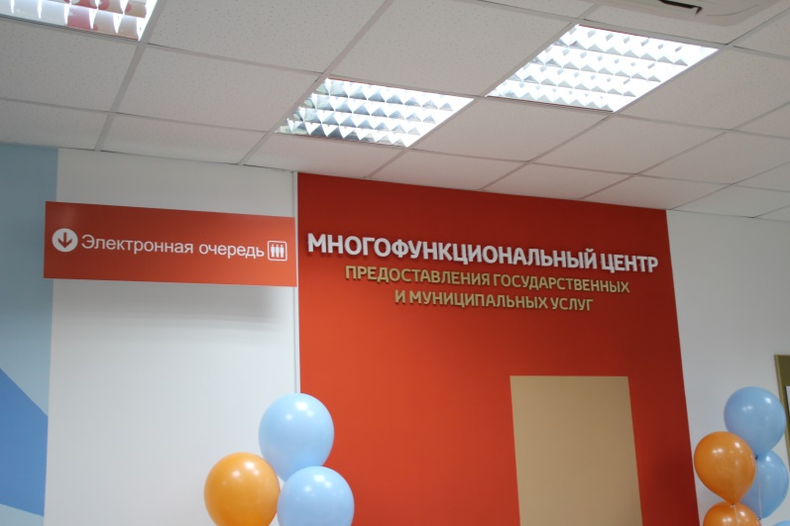
Министерство труда и социального развития Омской области
Создание сети МФЦ, расширение перечня оказываемых услуг
1. Увеличение времени приема граждан
2. Обеспечение доступности предоставления услуг для граждан в 151 отдаленном поселении
3. Применение электронной системы управления очередью в г. Омске
4. Возможность предварительной записи
5. Работа единой справочно-консультационной службы (СКС)

Slide 21
Министерство труда и социального развития Омской области
Осуществление контрольно-методических функций
За 2015 – 2016 годы осуществлена 21 выездная тематическая проверка
За 2015 год проведены 23 проверки назначения мер социальной поддержки (свыше 310 тыс. электронных дел)
За 2016 год проведены 22 проверки назначения мер социальной поддержки

Slide 22
Министерство труда и социального развития Омской области
Задачи
1
Внедрение в работу МФЦ экстерриториального принципа получения государственных услуг
2
Повышение эффективности работы с использованием технологических возможностей (программных продуктов)
3
Усовершенствование программы АИС МФЦ в части интеграции данных в систему ГИС ЭСРН

Slide 23
Министерство труда и социального развития Омской области
Предложения
Реализация ВЦП "Совершенствование системы предоставления отдельным категориям граждан мер социальной поддержки, предусмотренных законодательством Российской Федерации и Омской области"
Применение принципов адресности и нуждаемости при введении новых МСП
Возмещение денежных средств, подлежащих возврату
Обеспечение оптимизации расходов областного бюджета при предоставлении МСП

Slide 24
"Совершенствование системы предоставления отдельным категориям граждан мер социальной поддержки, предусмотренных законодательством Российской Федерации и Омской области"
Докладчик: Е.В. Шипилова – заместитель Министра труда и социального развития Омской области

